Slide 1

Аналіз кіберзагроз на об’єктах критичної інфраструктури держави
Керівник дипломного проєкту Корольков Р.Ю
Виконав ст. гр. БК-812м Янковський В.С
1

Slide 2
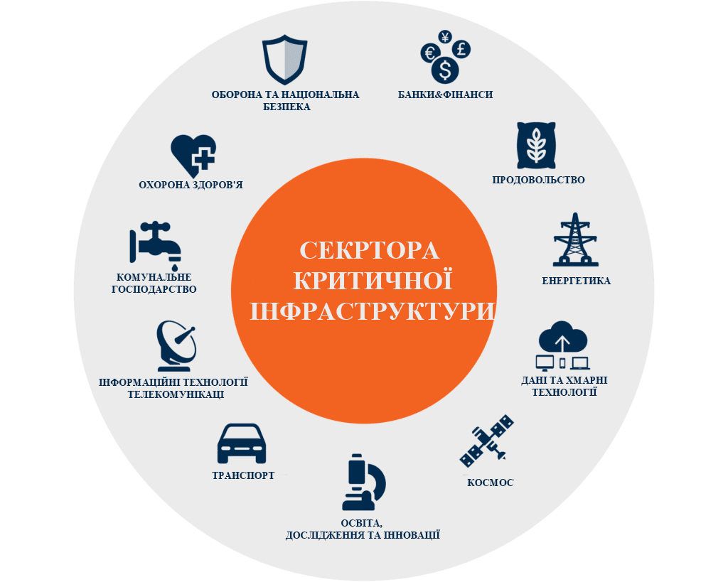
Критична інфраструктура
Критична інфраструктура є важливим фактором для стабільного функціонування будь-якої держави, включаючи Україну. Критична інфраструктура – сукупність об’єктів критичної інфраструктури. Вона представляє собою сукупність систем, об'єктів і ресурсів, які мають вирішальне значення для забезпечення життєдіяльності суспільства, безпеки нації та стійкості економіки.
2

Slide 3
Класифікація кіберзагроз
ВІРУСИ
ТРОЯНИ
ФІШИНГ
DOS, DDOS
ЧЕРВ’ЯКИ
МЕРЕЖЕВІ АТАКИ
ПРИКЛАДНІ АТАКИ
АТАКИ НА ІДЕНТИФІКАЦЮ
Загрози для критичної інфраструктури держави можуть виникати з різних джерел і мати різні форми прояву. Найбільш поширеними загрозами є кібератаки, тобто злочинні дії, спрямовані на комп'ютерні системи та мережі з метою завдання шкоди, незаконного отримання інформації або переривання функціонування інфраструктури.
ТИПИ КІБЕРЗАГРОЗ
3

Slide 4
Кібератака | Опис сценарію | Наслідки
Кібератака на «Прикарпаттяобленерго» | Отримання доступу до мережі завдяки зараженню комп’ютера співробітника троянською програмою «BlackEnergy». | Порушена робота 30 станцій, 230 тисяч людей залишались без світла протягом декількох годин
Атака нульового дня | Використання вразливості нульового дня | Відключення підстанції від якої живилися підприємства, державні установи та населення
Файлова атака | Використання «BlackEnergy» та «KillDisk» | Знищення інформації, вимкнення обладнання, затримки у бюджетних виплатах
Атака вірусом «NotPetya» | Використання вірусу «NotPetya» через програму M.E.Doc | Зараження десятків тисяч комп’ютерів, знищення інформації, глобальні збитки – 10 млрд. $.
4

Slide 5

Методології
Mitre ATT&CK Framework
Cyber Kill Chain
STRIDE
OWASP Risk Rating Methodology
NIST Cybersecurity Framework
5

Slide 6

Системи виявлення вторгнень
Snort Intrusion Detection System (IDS)
Suricata Network IDS/IPS
ELK Stack
6

Slide 7
Інструменти | Переваги | Недоліки
Snort Intrusion Detection System | Інтегрування з іншими системами | Вимагає зусиль для конфігурації
 | Підтримка протоколів | Вразливий до обхідних методів
 | Відкритий код | Вимагає значних ресурсів
 |  | Генерує хибнопозитивні сигнали
 |  | Повільне оновлення правил
Suricata Network IDS/IPS | Мережеве виявлення вторгнень | Великий обсяг даних = багато ресурсів
 | Підтримка протоколів | Споживає багато ресурсів
 | Використання IDS/IPS | Складне налаштування та управління
 | Відкритий код | Не покриває всі аспекти безпеки
ELK Stack | Інтеграція з різноманітними даними | Вимагає значних зусиль для розгортання та конфігурації
 | Можливість візуалізації даних та створення звітів
 | моніторинг та аналіз в реальному часі
 | Система безпеки та журналювання подій
 | Відкритий код
7

Slide 8

Створення планів навчання та тренувань персоналу
1
Крок 1 – оцінка потреб
Оцінка рівня технічної підготовки, аналіз попередніх інцидентів та індивідуальних компетенцій
Крок 2 – розробка курсів та тренувань
2
Підготовка курсів та тренінгів, що допоможуть персоналу зміцнити свої знання та навички.
3
Крок 3 – соціальна інженерія
Навчання включає в себе аспекти соціальної інженерії, які допоможуть зрозуміти як атаки можуть використовувати психологічні та соціально методи для обману
Крок 4 – симуляція
4
Важливо включити в план навчання симуляцію фішингових атак, щоб персонал міг випробувати свої отримані навички у реальних або схожих на реальні умови
5
Крок 5 – взаємодія зі сторонніми ресурсами або експертами.
Впровадження експертів з кібербезпеки або використання освітніх майданчиків (курсів) може допомогти у наданні високоякісної інформації персоналу.
8

Slide 9
Вибір фремворків та механізмів для захисту об'єкта
1
ELK Stack
Потужні можливості для пошуку та аналізу даних
Гнучкість
Легкість використання
Відкритість коду
Виявлення атак на ПЗ, мережевий трафік
Mitre ATT&CK Framework
2
Деталізація
Аналіз атак
Гнучкість
Цілісність
Надійність
9

Slide 10

Розробка програмного забезпечення для аналізу трафіку
Ключові аспекти:
читання списку шкідливих IP-адрес
визначення сигнатур шкідливих пакетів
виявлення потенційних загроз у мережевому трафіку
логування та зберігання інформації про шкідливі пакети
сповіщення про виявлення загроз електронною поштою
10

Slide 11
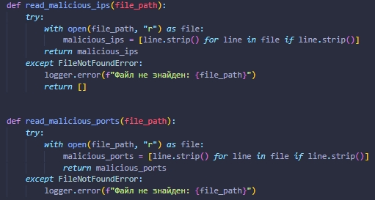

Читання списку шкідливих IP-адрес та портів
Для забезпечення гнучкості та можливості оновлення потенційно небезпечних IP-адрес та портів, програма реалізує функціонал читання цих адрес з файлу.
Пояснення:
функція read_malicius_ips отримує шлях до файлу з IP-адресами;
вона відкриває файл, читає його рядок за рядком та створює список загрозливих IP-адрес;
якщо файл не знайдений генерується помилка і повертається пустий список;
отримані IP-адреси використовуються, як частина сигнатури для подальшого виявлення загроз у мережевому трафіку;
11

Slide 12
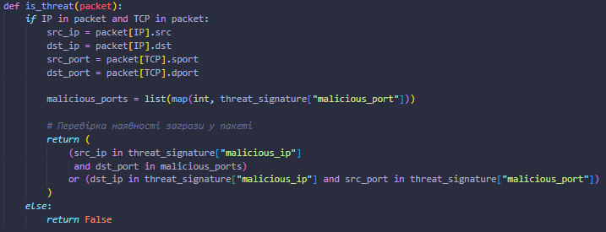
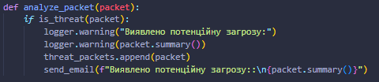
Виявлення потенційних загроз у мережевому трафіку
функція is_threat() визначає чи є переданий пакет потенційною загрозою на основі визначених сигнатур, вона перевіряє чи присутній в пакеті IP та TCP шари і якщо так, то отримує їхні IP-адреси та порти;
функція analyze_packet() викликає функцію is_threat() для аналізу кожного мережевого пакету та викликає відповідні дії у випадку виявлення загрози;
12

Slide 13
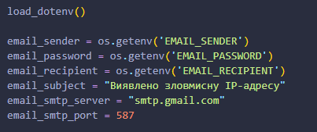
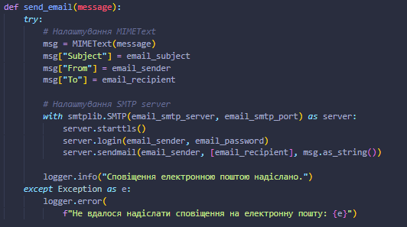
Сповіщення про виявлення загроз електронною поштою
При виявленні загрози формується текстове повідомлення, яке містить інформацію про виявлену загрозу. Це повідомлення включає заголовок та текстовий вміст, який містить короткий опис виявленої потенційної загрозливої дії.
Для відправлення електронної пошти використовується бібліотека smtplib. Спочатку здійснюється спроба встановлення з’єднання з сервером SMTP, а після успішної аутентифікації відправляється електронне повідомлення.
13

Slide 14
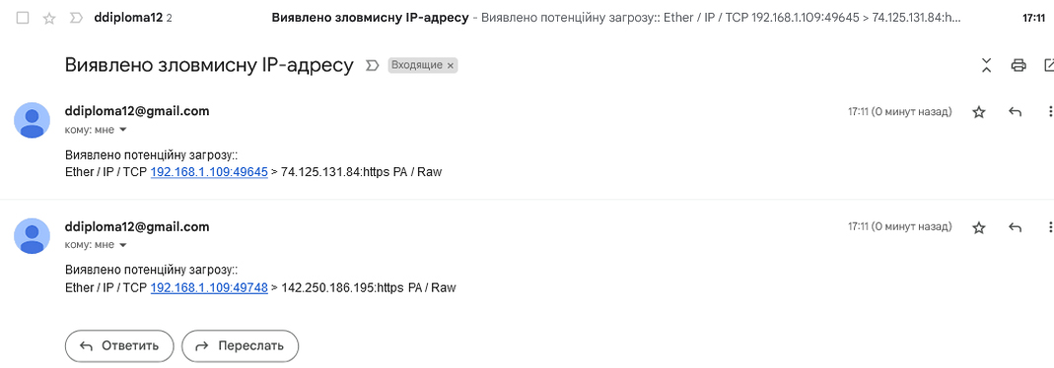
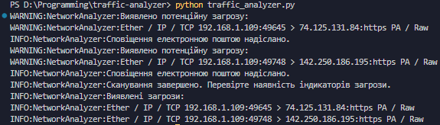
Робота програми
Програма виявила потенційні загрози у мережі. Зокрема, виявлено два мережевих пакети з IP-адресою 192.168.1.109, що взаємодіють з різними зовнішніми IP-адресами на портах HTTPS.
Після виявлення цих загроз програма автоматично відправила сповіщення електронною поштою. Після завершення сканування програма вивела повідомлення про завершення та інформацію про всі виявлені загрози
14

Slide 15
Висновки
В даній роботі були розглянуті питання захисту критичної інфраструктури від кібератак. Аналізуючи різні аспекти цієї проблеми, було виявлено, що кібератаки на критичну інфраструктуру стають все більш поширеними і серйозними загрозами для суспільства.
На основі проведеної роботи можна зробити висновок, що захист критичної інфраструктури є надзвичайно важливим завданням для забезпечення стабільності та безпеки держави. Основною метою цього проєкту було визначення ефективних технологій та стратегій, які зможуть забезпечити надійний рівень безпеки критичній інфраструктурі. Результати дослідження досягли поставленої мети, розроблені рекомендації є значним внеском у розвиток галузі кібербезпеки критичної інфраструктури.
15

